Slide 1

מגישים:
הילה שושן בן יצחק
אוריאל זקס אבי בוטרשווילי

Slide 2

תיאור המערכת ומטרותיה
Biddle הינה פלטפורמה ייעודית למכירה פומבית באופן מקוון ובזמן אמת.
המערכת מיועדת לסוחרים שרוצים למכור מוצרים באופן פרטי, וללקוחות שרוצים לחוש את חווית המכירה הפומבית דרך קנייה בטוחה ומקוונת.
לאחר ההרשמה, בכל כניסה המשתמש יכול לבחור האם להתחבר כלקוח/ה או כסוחר/ת.
ללקוח ולסוחר יש הרשאות שונות לחלוטין, שנפרט בשקפים הבאים.

Slide 3
השוואת פעולות / הרשאות:
סוחר/ת
לקוח/ה
גלילה בין המוצרים שלו/ה
פרסום מוצר חדש עם: שם, מחיר התחלתי, תאריך ושעת סיום המכירה, קטגוריה, תיאור ותמונה.
בלחיצה על מוצר ניתן לראות את כל הפרטים שלו, וכן למחוק אותו מהמערכת.
בתפריט: צפייה במוצרים שנרכשו, עריכת הפרופיל, חזרה לדף הבית או התנתקות מהמערכת.
צפייה בקבלות על המוצרים דרך "מוצרים שנרכשו", וכן שליחת מייל ללקוח/ה דרכן.
גלילה בין המוצרים של הסוחרים (האחרים) שפורסמו באפליקציה
סימון מוצרים אהובים בכוכב
בלחיצה על מוצר ניתן לראות את כל הפרטים שלו, וכן להציע מחיר (גבוה מהנוכחי)
מיון לפי: מחיר, זמן עד סיום המכירה, קטגוריה
בתפריט: צפייה במוצרים שנרכשו, מוצרים שהוצע עליהם מחיר, מוצרים שסומנו בכוכב, עריכת הפרופיל, חזרה לדף הבית או התנתקות מהמערכת.
צפייה בקבלות על המוצרים דרך "מוצרים שנרכשו", וכן שליחת מייל לסוחר/ת דרכן.

Slide 4
הערות
הצעת מחיר על מוצר היא פעולה אטומית, שמימשנו בעזרת הפונקציה UpdateChildren של Firebase. זאת על מנת למנוע מצב בו משתמש אחד הגדיר מחיר לפני משתמש אחר, אך במערכת שלנו העדכון של השני נקלט קודם.
כאשר זמן מכירת המוצר הסתיים, אנו מוחקים אותו מיד מהמערכת, ומוסיפים קבלות למשתמשים הרלוונטיים.
לאחר שלקוח ביצע מיון כלשהו, יופיע לו כפתור "חזור" עליו יוכל ללחוץ במקרה של "חרטה".
כאשר לקוח רוצה להציע מחיר, מבצעות מספר בדיקות: - בדיקה האם המחיר שהציע גדול מהמחיר הנוכחי - האם פרטי האשראי שלו שמורים במערכת. אם לא, הוא נדרש למלא אותם. זאת על מנת למנוע מצב של חוסר אמינות במערכת – הסוחר לא ימכור את המוצר שלו, וקונים פוטנציאלים אחרים לא יקבלו אותו, כי אחרים הציעו מחיר גבוה משלהם, אך לבסוף התחרטו.
מתבצעת בדיקה באופן דומה, כאשר סוחר רוצה לפרסם מוצר, עליו לעדכן קודם את מקום המגורים שלו ואת פרטי חשבון הבנק שלו וכו'.

Slide 5
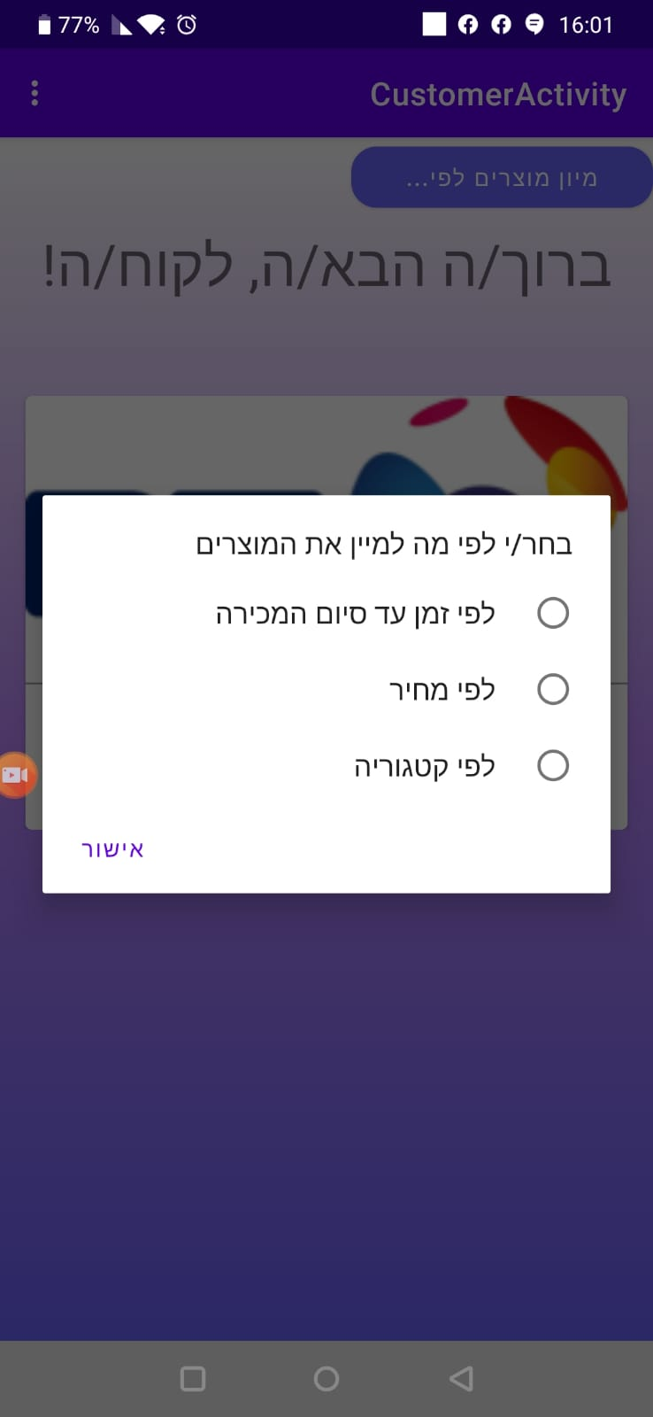
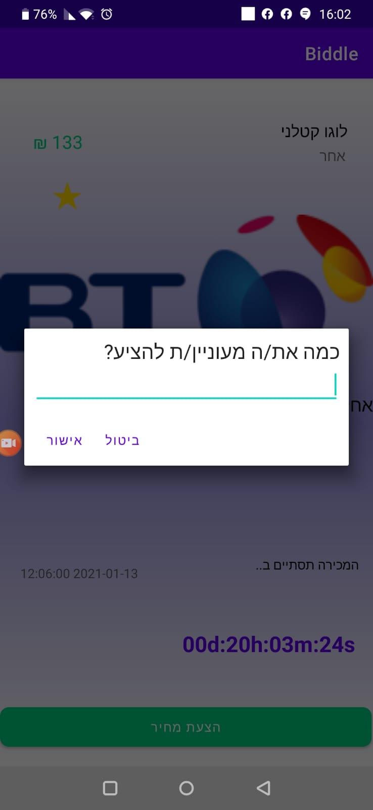
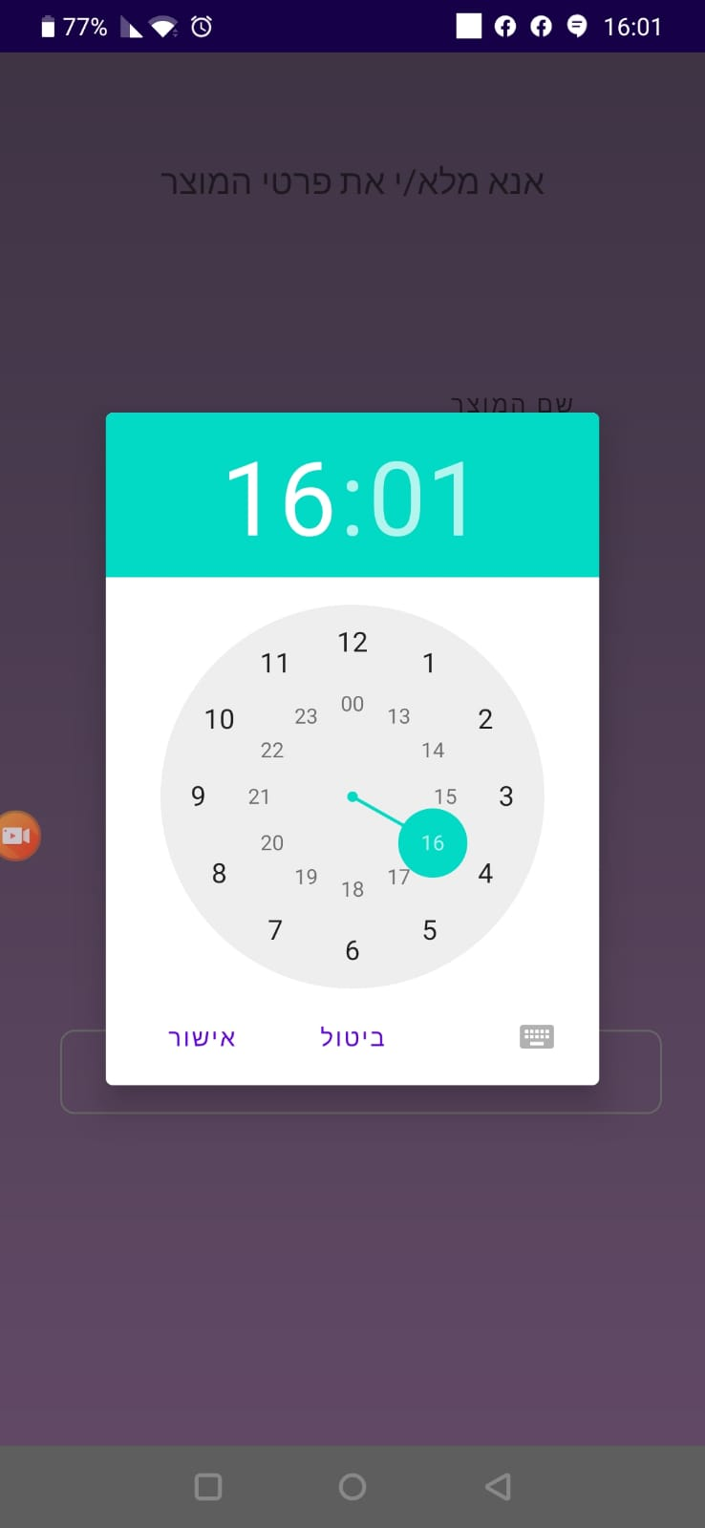
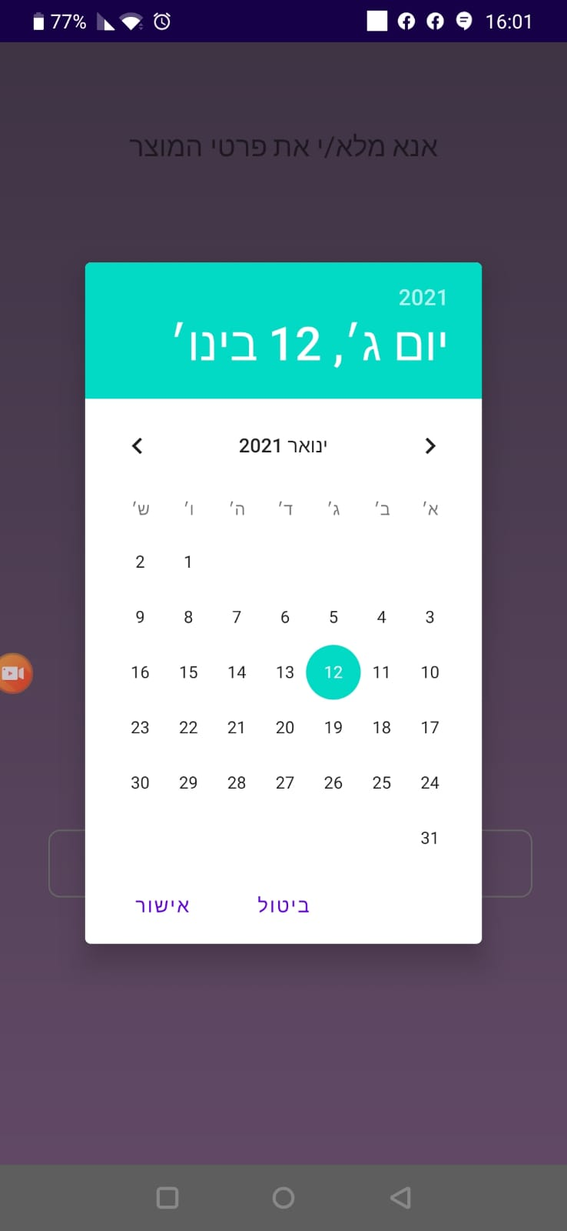
מימוש דיאלוגים

Slide 6
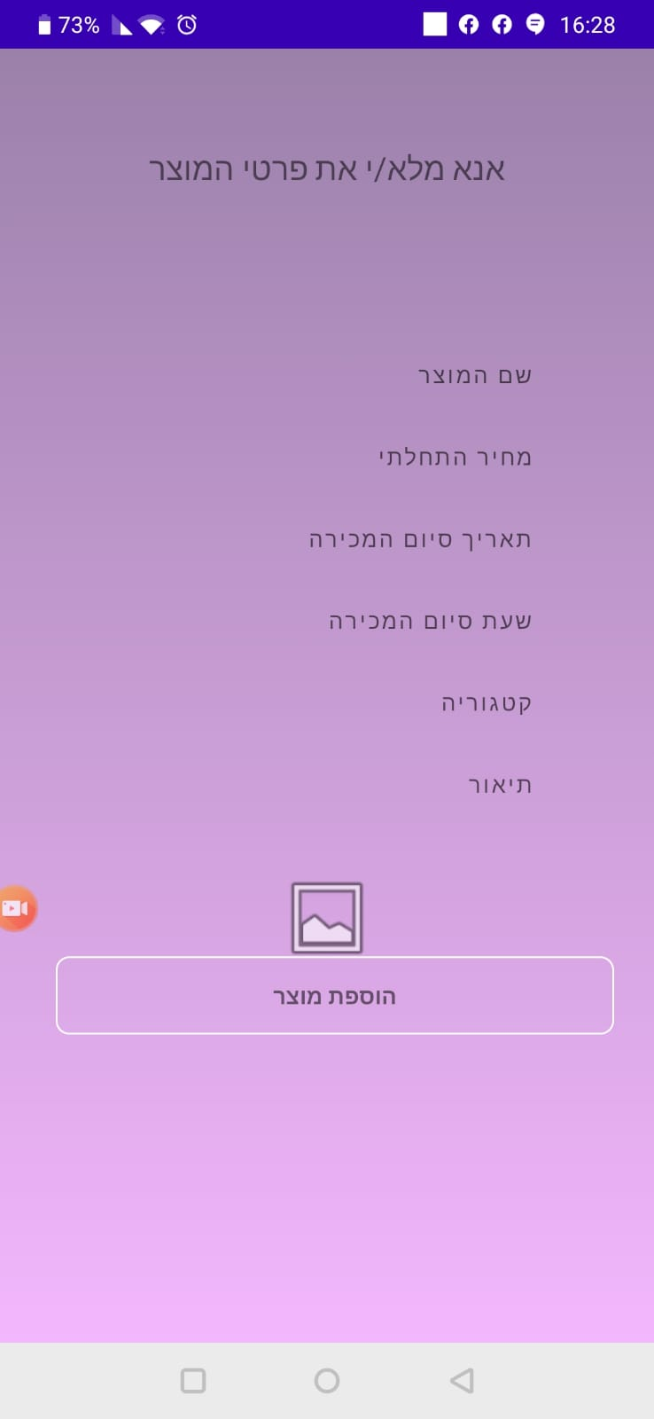
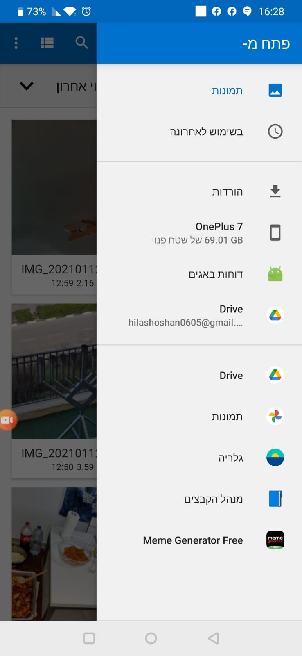
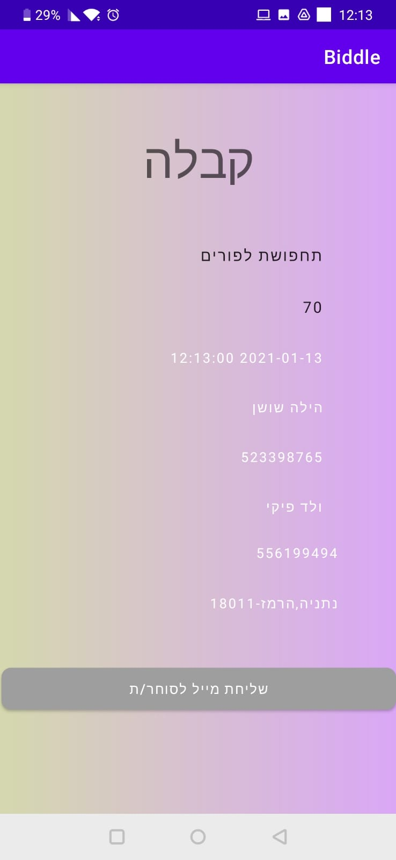
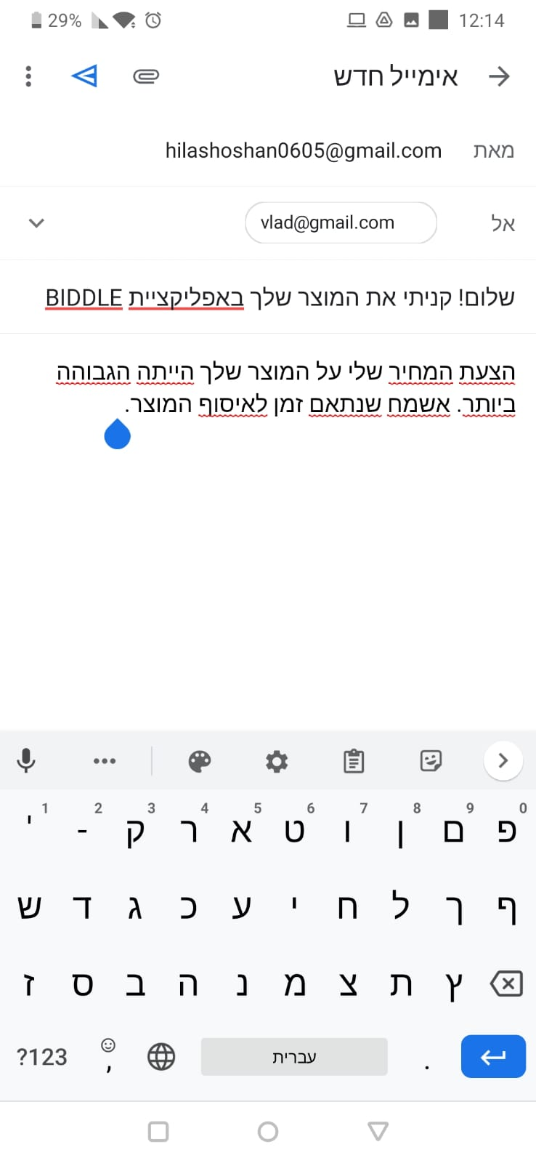
מימוש מעבר לרכיבים אחרים (גלריית תמונות, מייל)

Slide 7
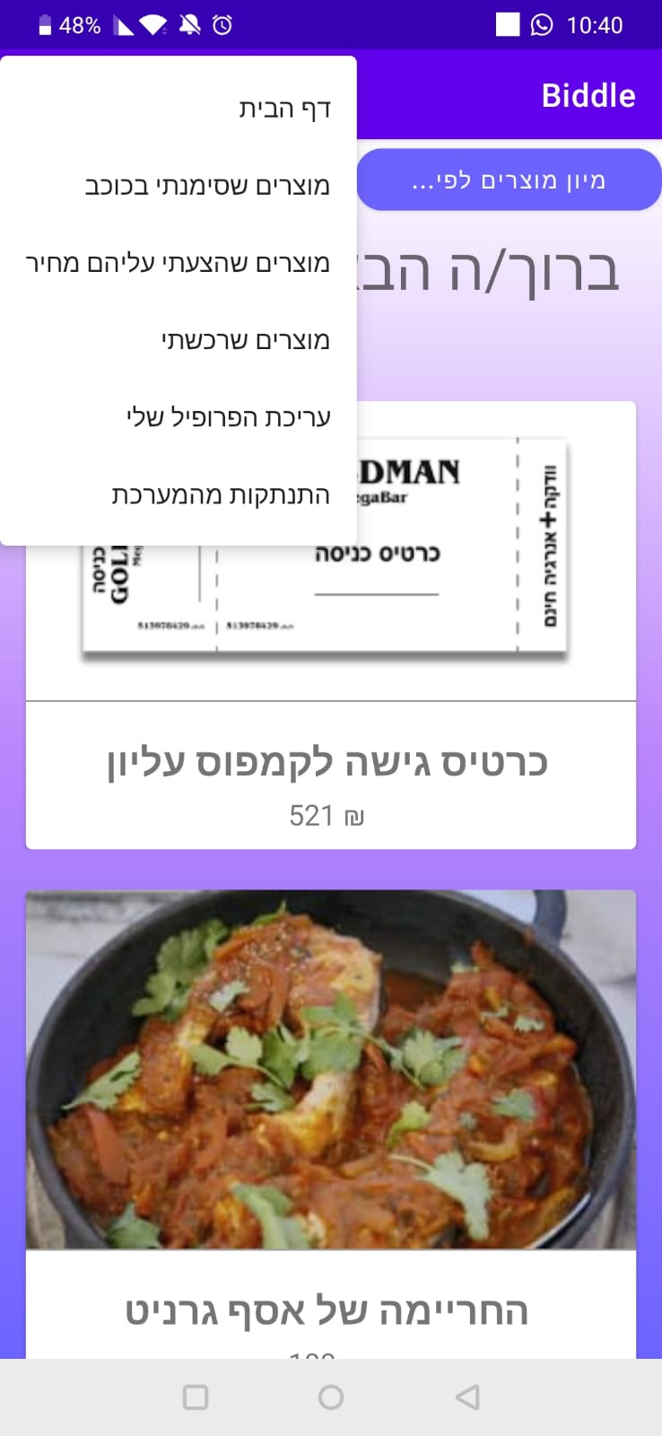
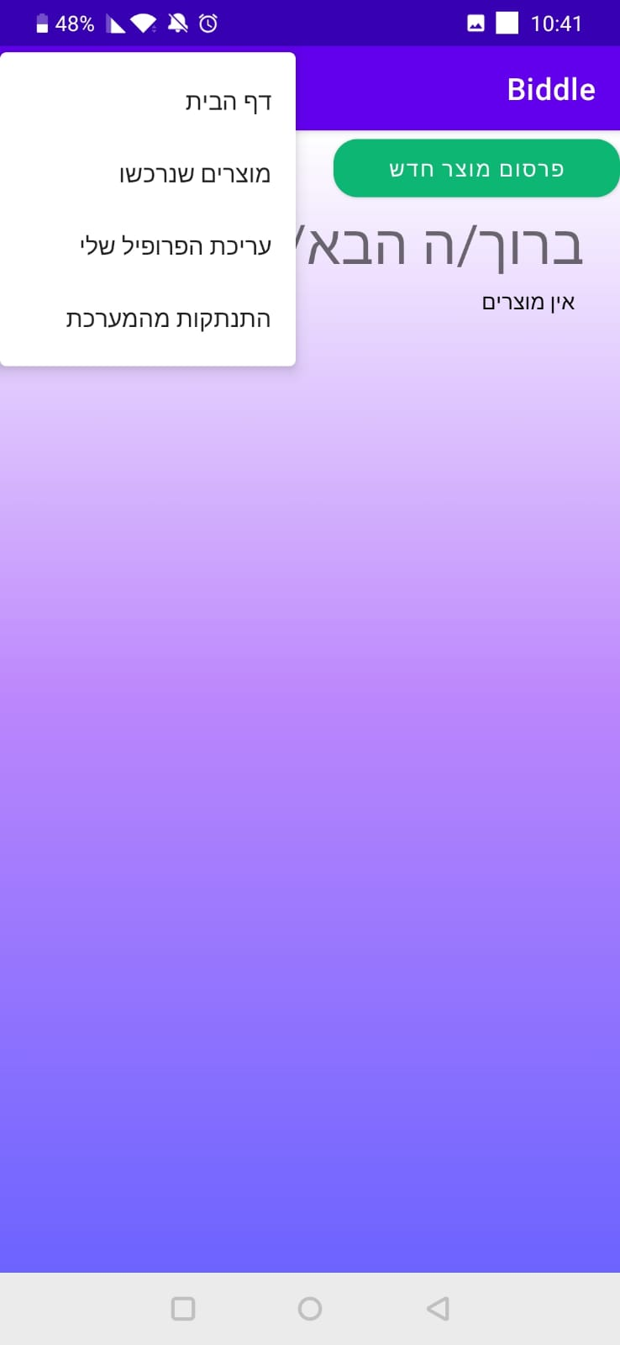
מימוש תפריטים

Slide 8
מצב קיים בהשוואה למסמך היזום, נראה שעמדנו כמעט בכל הציפיות שלנו
כל התהליכים המשמעותיים שציינו קיימים במערכת.
הדבר היחיד שויתרנו עליו הוא שליחת התראה ללקוח בכל פעם שמישהו מציע מחיר גבוה משלו, וכן שליחת מייל אוטומטי בסוף המכירה (שנהפך למייל ידני, עם הודעה אוטומטית שהגדרנו, כך שהסוחר והלקוח יוכלו לתקשר ביניהם בצורה ישירה)
פתרנו את כל הבעיות האפשריות שחשבנו עליהן אז, שיפורטו בשקופית הבאה.
האפליקציה מקיימת את הייעוד שלה, נגישה ומאפשרת ללקוחות לתפעל אותה בקלות.

Slide 9
הבעיות שחשבנו עליהן במסמך היזום ופתרונן
עדכון המחיר באופן אטומי כפי שהוסבר קודם.
לוודא שהלקוחות שמציעים מחיר על מוצר אכן ירכשו אותו בסיום המכירה, ע"י חיוב מילוי הפרטים שלהם לפני ההצעה.
ביצוע התשלום באופן מאובטח: לאחר התייעצות עם המרצה, הוחלט להניח שמבצעים את התשלום דרך גורם צד שלישי, אך לא לבצע חיוב אמיתי כרגע.
חיפוש מהיר של מוצרים – פתרנו בעזרת כך שחילקנו את המוצרים לקטגוריות שונות, וללקוח יש אפשרות לבקש לראות רק את המוצרים מקטגוריה מסוימת. כמו כן, בזכות הצורה בה סידרנו את הDB, השליפה מתבצעת בצורה מהירה.
הסרת מוצרים שאינם רלוונטיים מהאפליקציה, ע"י מחיקתם מהfirebase ברגע שהטיימר נגמר.
בסיום המכירה, מופיעה קבלה תחת "מוצרים שנרכשו" לשני הצדדים. דרכה ניתן לראות את כל הפרטים הרלוונטיים, כולל מקום האיסוף של המוצר (שהסוחר חייב להכניס טרם פרסום מוצר חדש), וכן לשלוח מייל לצד השני כדי לתאם זמן לאיסוף. זה פותר את הבעיה של הקנייה הפיזית של המוצר בסוף המכירה.

Slide 10
הסברים על פערים בין התכנון לבין התהליכים בפועל
פערים "רעים"
כפי שציינו קודם, ויתרנו על שני דברים בלבד:
שליחת התראות ללקוח ברגע שמישהו הציע מחיר גבוה משלו. הסיבה לפער היא שהעדפנו להשקיע את הזמן בפיתוח פונקציונליות אחרות. שליחת התראה דורגה ב3 במסמך הדרישות (הדירוג הנמוך ביותר שנתנו לדרישה), וזאת מכיוון שבכל רגע הלקוח יכול להיכנס באפליקציה למוצרים שהוא הציע עליהם מחיר, ולבדוק בעצמו האם המחיר שלו עדיין המקסימלי. התועלת שמופקת מכך לא נראתה לנו מספיק חשובה, במגבלות הזמן שניתנו לנו.
שליחת מייל אוטומטי לסוחר וללקוח בסיום המכירה. שליחת המייל האוטומטי גזלה זמן רב מהתקדמות האפליקציה, ודרשה אינטגרציה עם צד שלישי בכל המכשירים. כמו כן, חשבנו על זה שאולי הסוחר והלקוח יעדיפו לתקשר ביניהם עם הודעות "אנושיות", ולכן המרנו את הדרישה הזו באופציה שניתנת לסוחר וללקוח לשלוח מייל דרך הקבלות בסוף המכירה. ניסחנו מייל אוטומטי, שהם יכולים לשנות במידת הצורך.

Slide 11
פערים "טובים"
ישנם גם דברים שחשבנו עליהם במהלך הפיתוח, שלא היו בתכנון, והחלטנו להוסיף:
הצגת קבלה בסיום המכירה. תחילה חשבנו שב"מוצרים שנרכשו" תהיה כרטיסיה רגילה של פרטי המוצר. אך במהלך הפיתוח, ובהסתכלות על דוגמות מהעולם, חשבנו על זה שמוטב שתהיה קבלה עם כל הפרטים הרלוונטים, שתהווה אסמכתא לקנייה. זה גם פתר את הבעיה של איסוף מוצר באופן פיזי. כעת הלקוח יודע מראש את מקום האיסוף, ויכול ליצור קשר עם הסוחר על מנת לתאם זמן לאיסוף. כנ"ל לגבי הסוחר.
הוספנו פרטים על הלקוח והסוחר, שיעזרו בבניית קבלה אמינה ומלאה.

Slide 12
דרישות מרכזיות של המערכת
המערכת מאפשרת לבצע את תהליך המכירה הפומבית בצורה חלקה וברורה, ע"י מתן אפשרות לסוחר/ת לפרסם מוצרים באפליקציה, וללקוח/ה לעיין במוצרים ולהציע עליהם מחיר.
במכירה פומבית כמו במכירה פומבית, הלקוח שהציע את המחיר המקסימלי עד תום המכירה "זוכה" במוצר, ואנו דואגים שהוא אכן ירכוש אותו.
הDB מסודר בצורה נוחה עבור השליפות שאנו מבצעים בקוד, ומשתמש במזהים ייחודים עבור המשתמשים והמוצרים.
המערכת דואגת גם לחוויית משתמש עם אופציות כמו מיונים, סימון בכוכב ויצירת קשר עם הצד השני בסיום המכירה.
כמו כן, המשתמש יכול לעקוב אחרי המוצרים שהוא הציע עליהם מחיר, ואפילו מוצרים שהוא התעניין בהם וסימן אותם בכוכב.
שני הצדדים יכולים לראות קבלות על המוצר הרלוונטי.
המערכת מבצעת פעולות בצורה בטוחה ואמינה.

Slide 13
סרטוני הסבר והדגמה (לינקים לגוגל דרייב)
לינק לתיקיית הסרטונים בגוגל דרייב
https://drive.google.com/drive/folders/181g6Y6_n4BCA6LssOdcCK60EkLzyTH3C?usp=sharing
סרטון על יצירת משתמש, התחברות כלקוח, הצגת מיון מוצרים וסימון בכוכב (לייק).
סרטון על הצעת מחיר על מוצר מסוים, עריכת פרופיל לקוח.
סרטון על העלאת מוצר חדש למכירה, עריכת פרטי סוחר.
סרטון על מחיקת מוצר כסוחר, הדגמה מאילו קודקודים נמחק במסד נתונים.
סרטון הסבר על תהליך רכישת מוצר, הצגת קבלות קנייה ושליחת מייל.

Slide 14

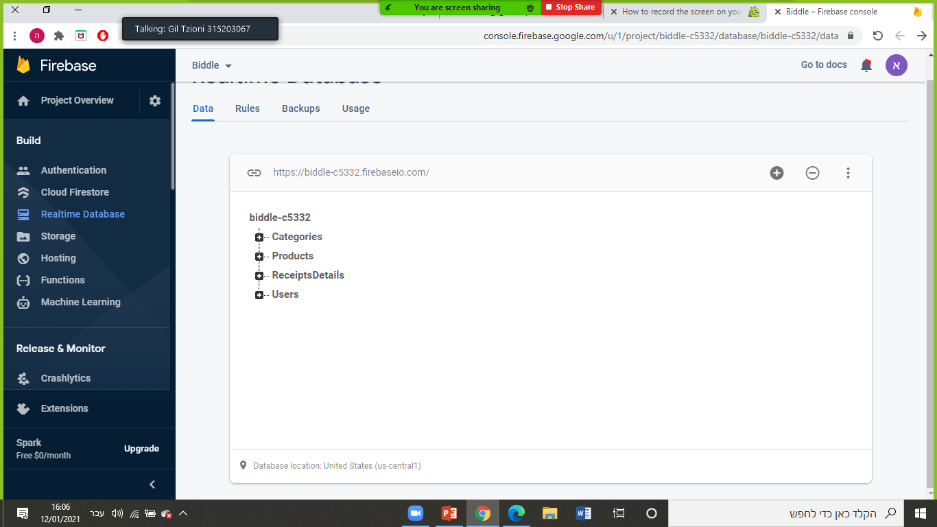
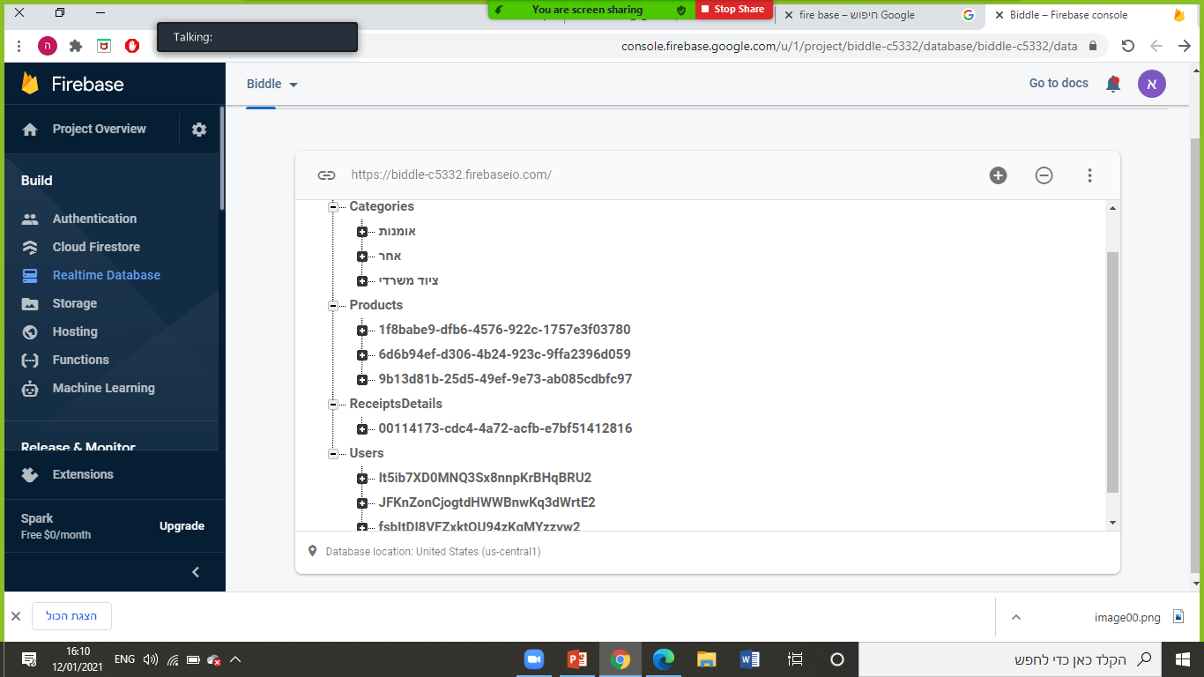

Slide 15

דוגמה למוצר

Slide 16




דוגמה למשתמש
והמידע שלו

Slide 17
תרשימי UML

Slide 18
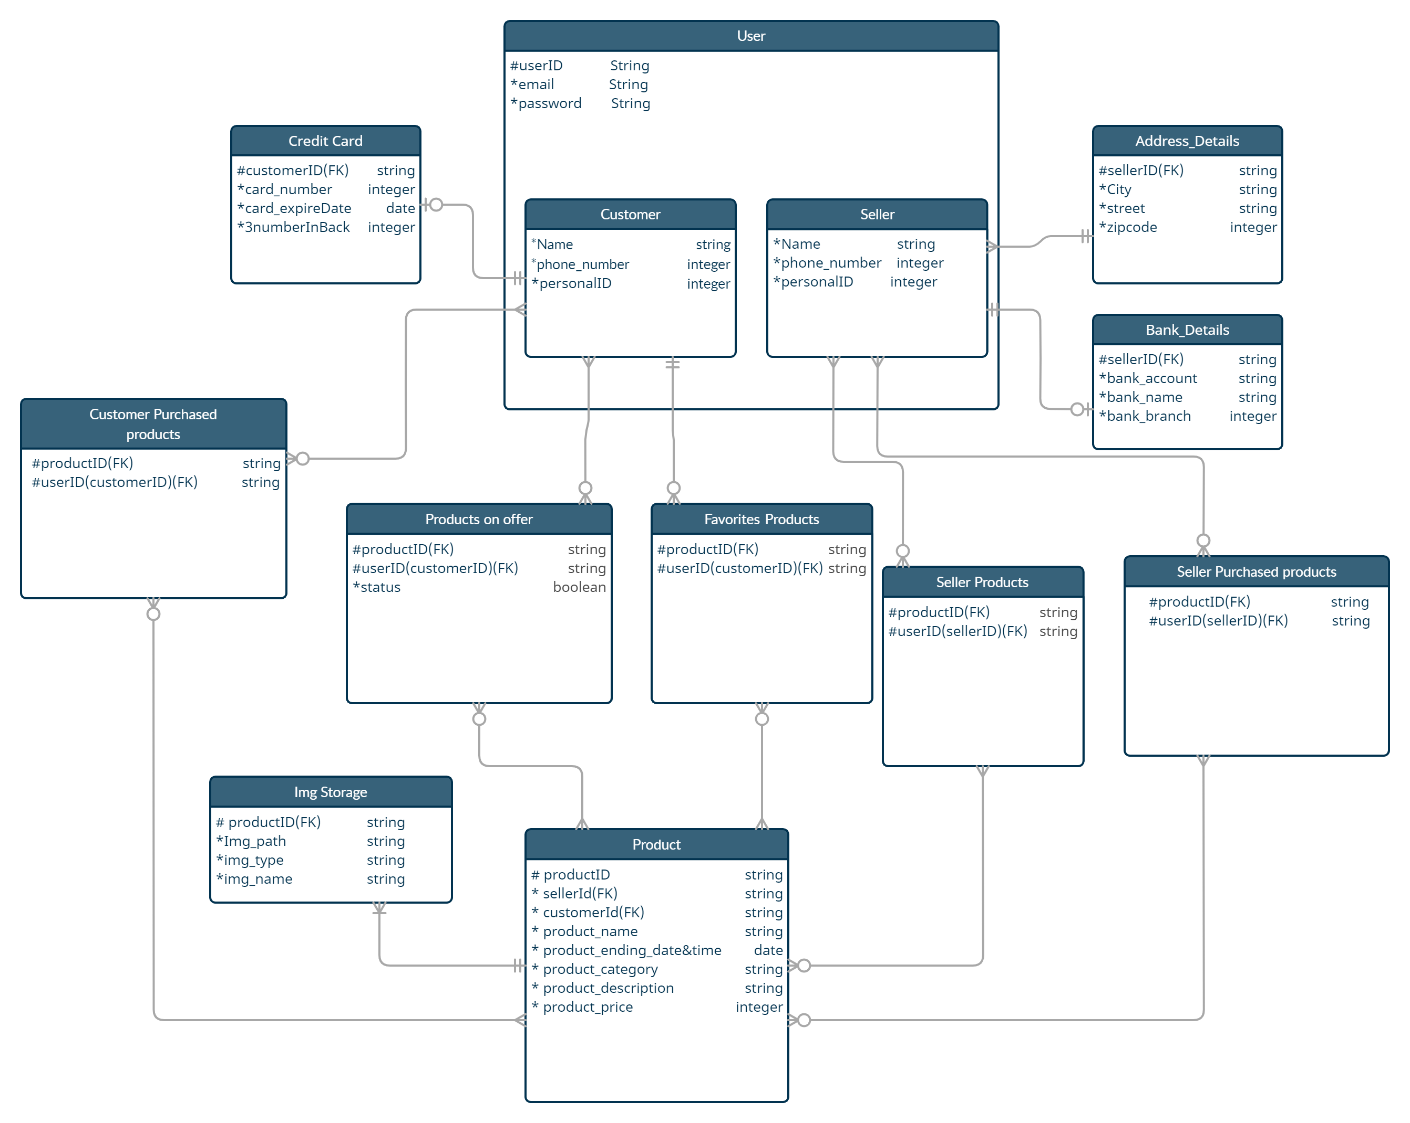
ERD Diagram

Slide 19
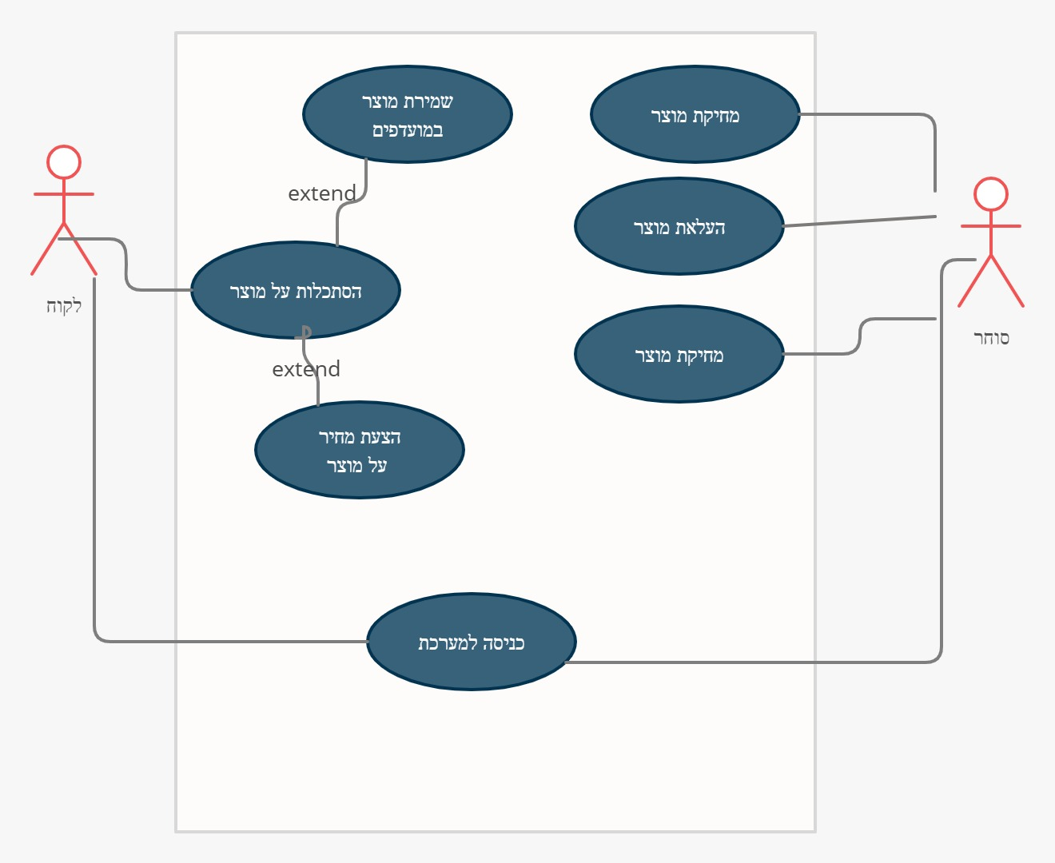
Use-Case Diagram

Slide 20
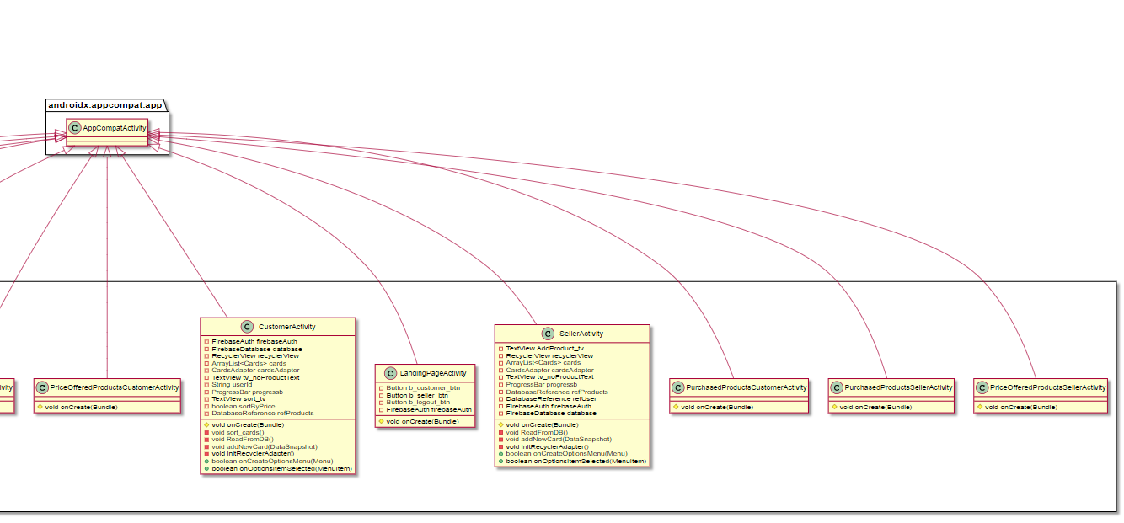
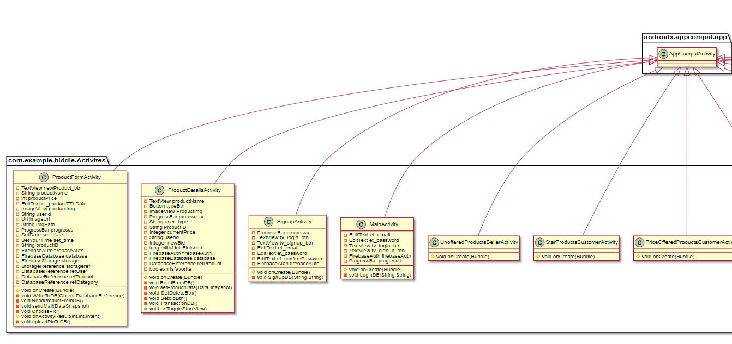
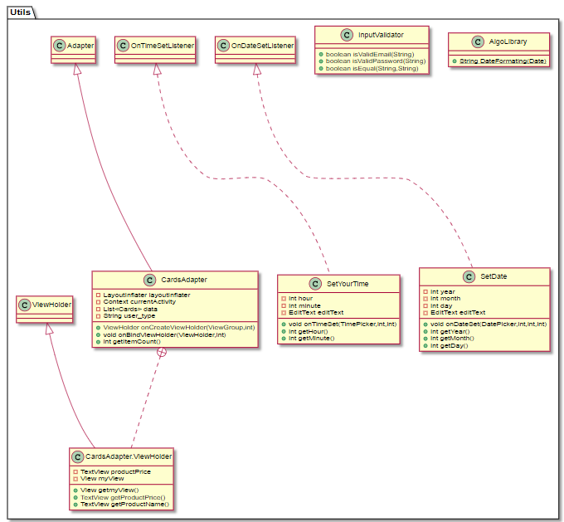
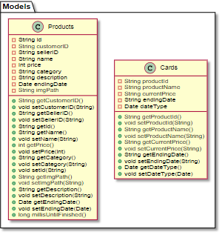
Class Diagram

Slide 21
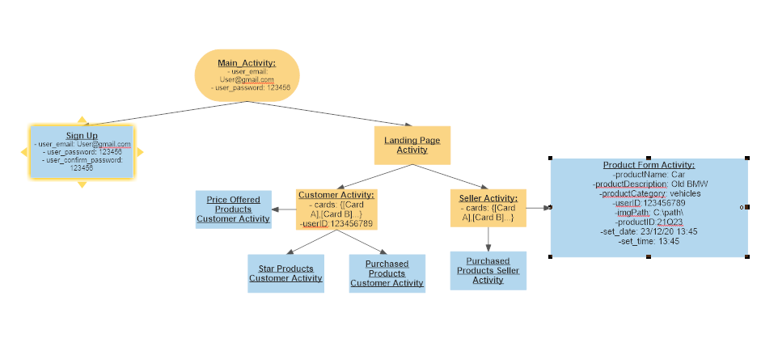
Object Diagram

Slide 22
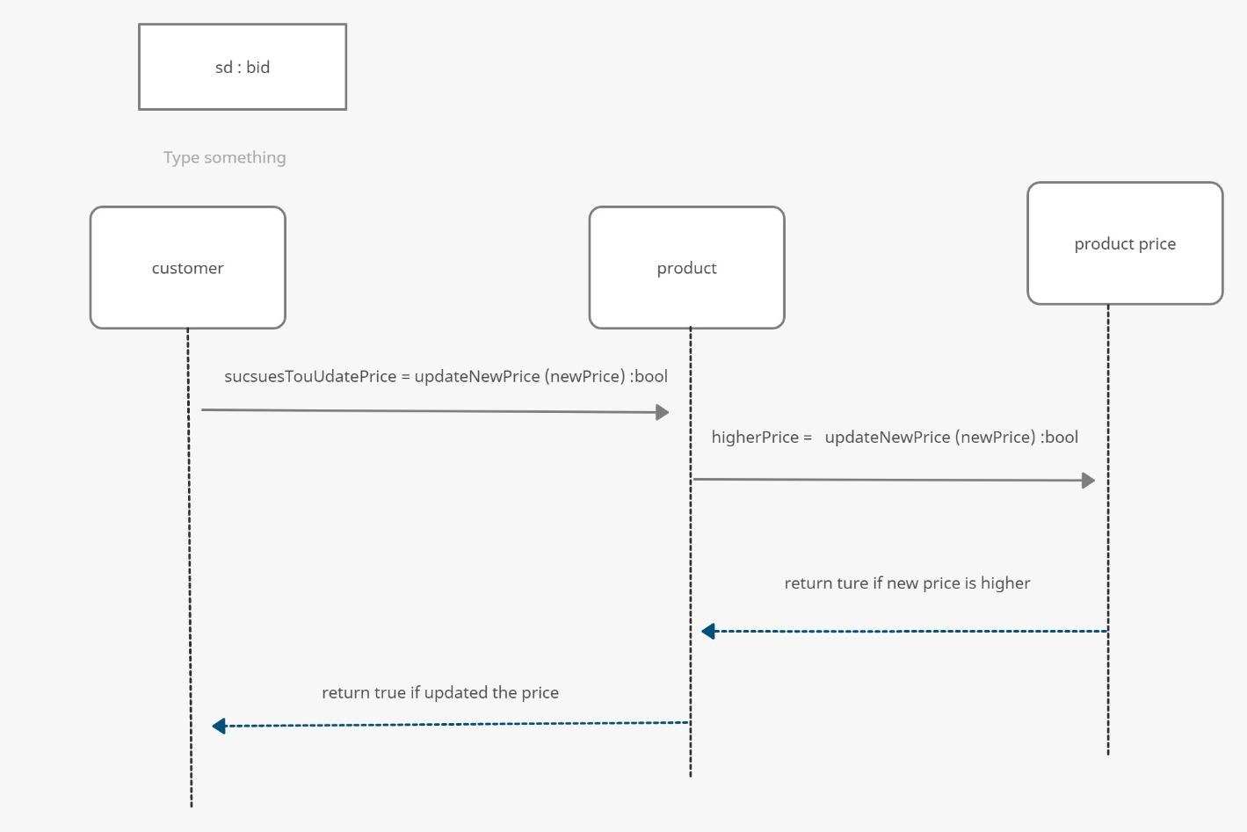
Sequence Diagram

Slide 23
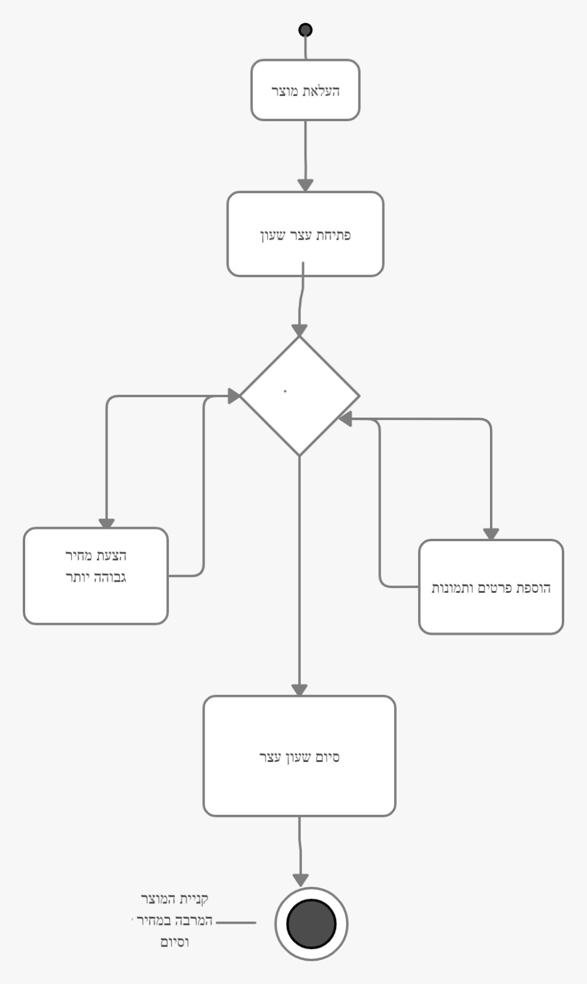
Activity Diagram

Slide 24
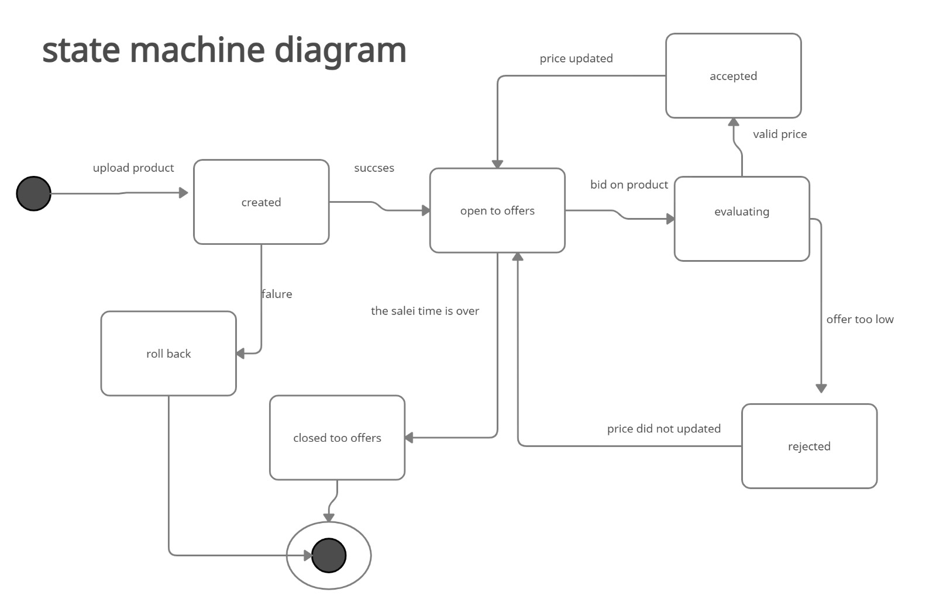
State Machine Diagram

Slide 25
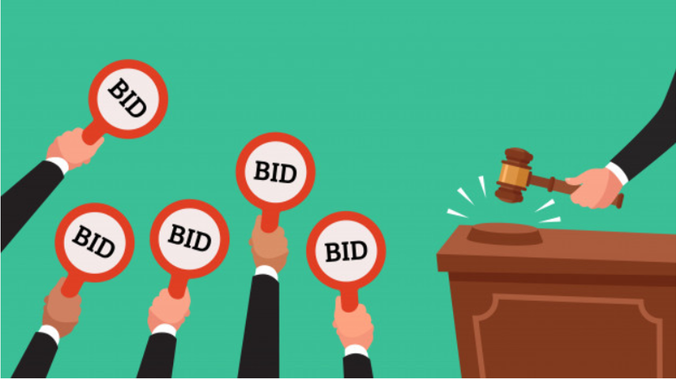
ה-GITHUB שלנו
https://github.com/Benitk/Biddle.git

